Slide 1
BỘ TÀI NGUYÊN VÀ MÔI TRƯỜNG
TRƯỜNG ĐẠI HỌC TÀI NGUYÊN VÀ MÔI TRƯỜNG TP.HCM
BẢO MẬT MẠNG MÁY TÍNH VÀ HỆ THỐNG
NHÓM 13
Tạ Quang Thắng :0950080112
Hoàng Thị Hoa :0950080106
Mai Nguyễn Minh Bảo :0950080085

Slide 2
NGHIÊN CỨU KỸ THUẬT PHÂN CỤM K_MEAN VÀ ỨNG DỤNG CHO BÀI TOÁN PHÂN CỤM DỮ LIỆU TỰ ĐỘNG

Slide 3
Phân cụm K-Mean
K-Mean dùng để làm gì?
K-mean clustering là một phương pháp để tìm các cụm và hạt nhân - trung tâm của cụm trong một tập hợp dữ liệu không được gắn nhãn. Người ta chọn số lượng hạt nhân cụm mong muốn phân chẳng hạn như k cụm. Thuật toán K-mean di chuyển lặp đi lặp lại các hạt nhân để giảm thiểu tổng số trong phương sai cụm.

Slide 4
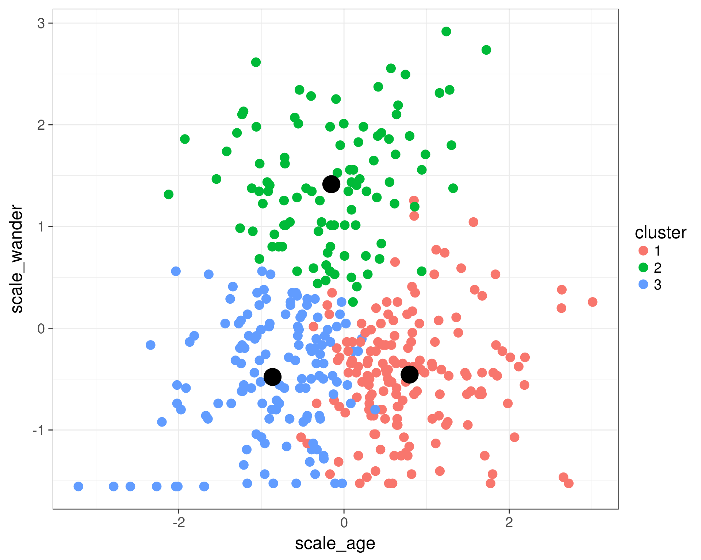

Slide 5

Các bước thuật toán K-Mean
1. –khởi tạo ngẫu nhiên K tâm cụm
2. – Lập lại quá trình cập nhật tâm cụm cho tới khi dừng

Slide 6


Các bước thuật toán K-Mean
A, Xác định nhãn cho từng điểm dữ liệu dựa vào khoảng cách tới từng tâm cụm:
B, Tính toán lại tâm cho từng cụm theo trung bình của toàn bộ các điểm dữ liệu trong một cụm:

Slide 7
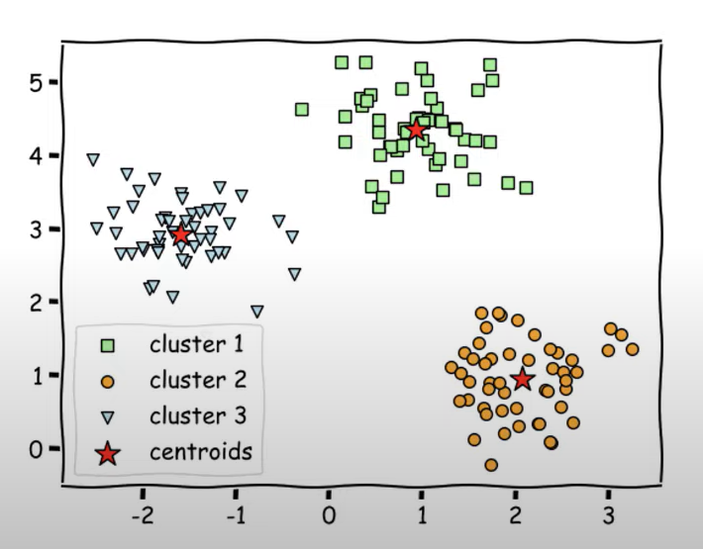
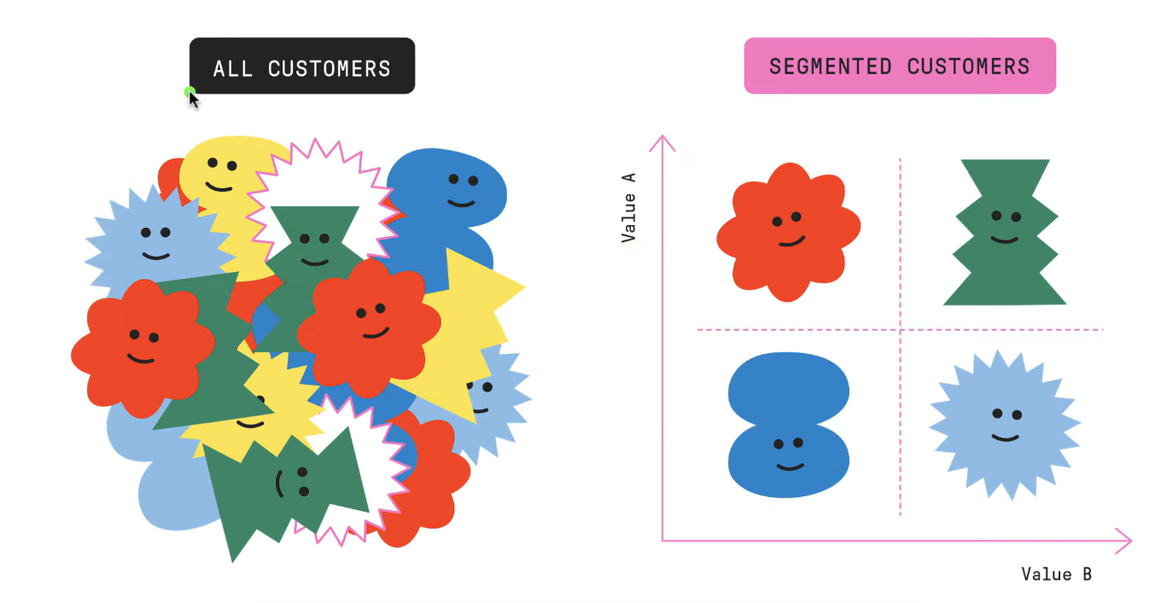

Slide 8

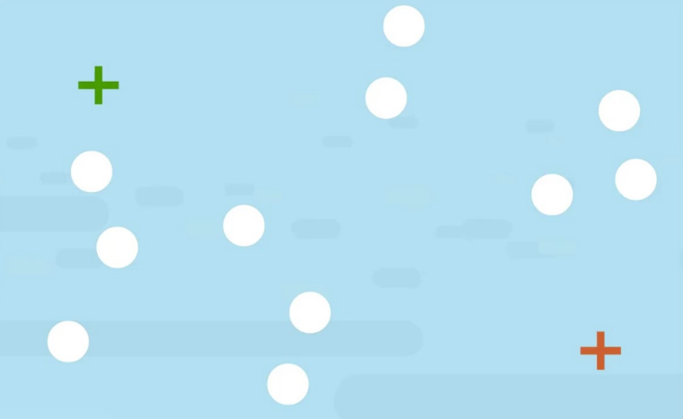


K-Mean chạy như thế nào?

Slide 9
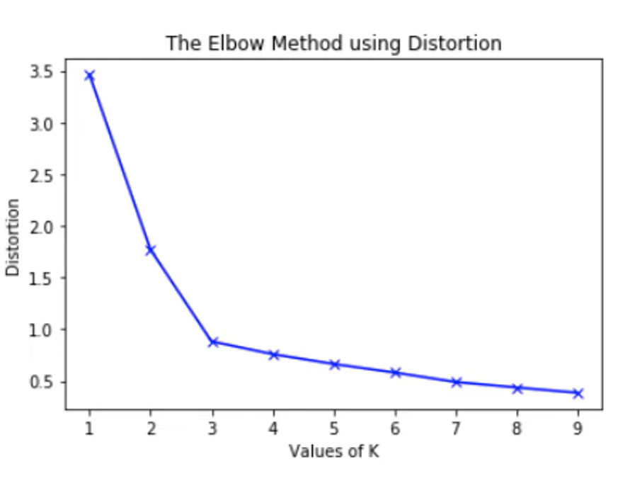
Chọn K bằng ELBOW
Distortion: Trung bình cộng bình phương khoảng cách giữa tâm cụm đến các điểm còn lại

Slide 10
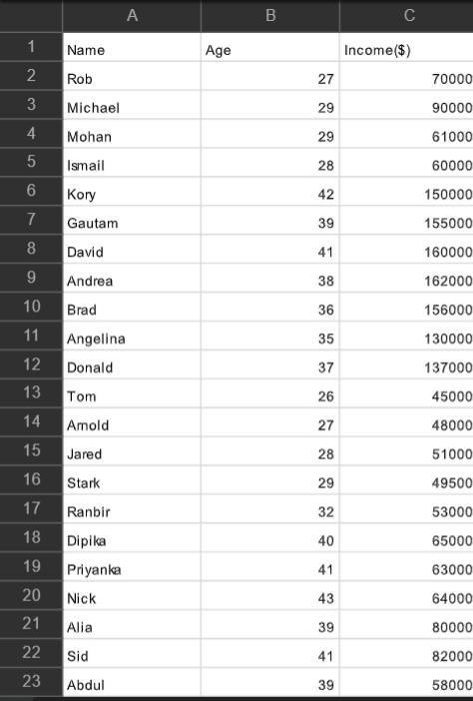
DATASET
Tập dataset này bao gồm nhân viên và mức lương của họ trong một công ty

Slide 11
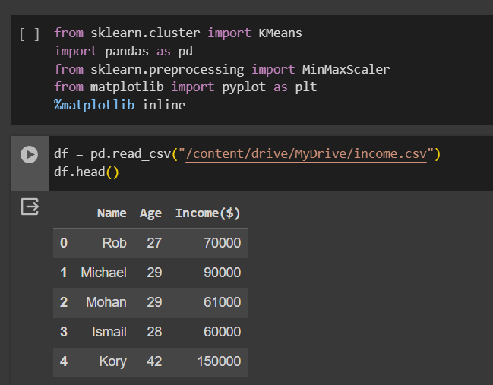
CHẠY MÔ HÌNH

Slide 12
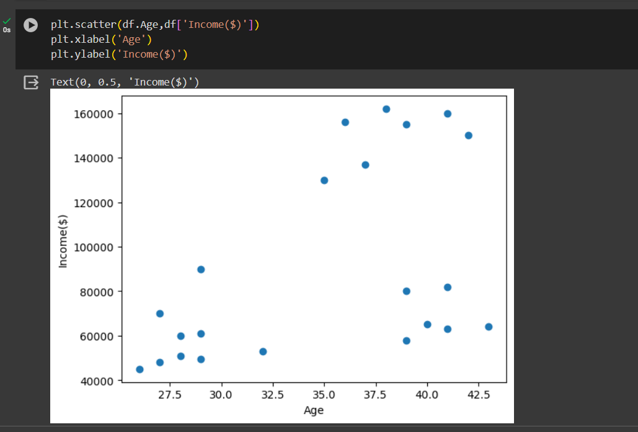

Slide 13
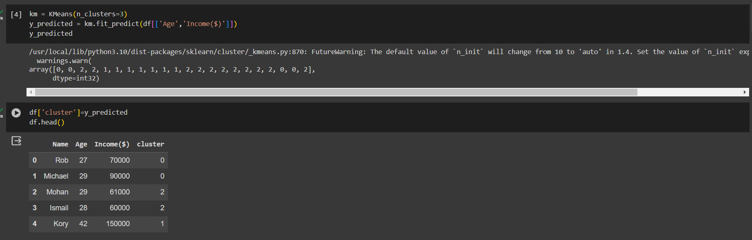

Slide 14
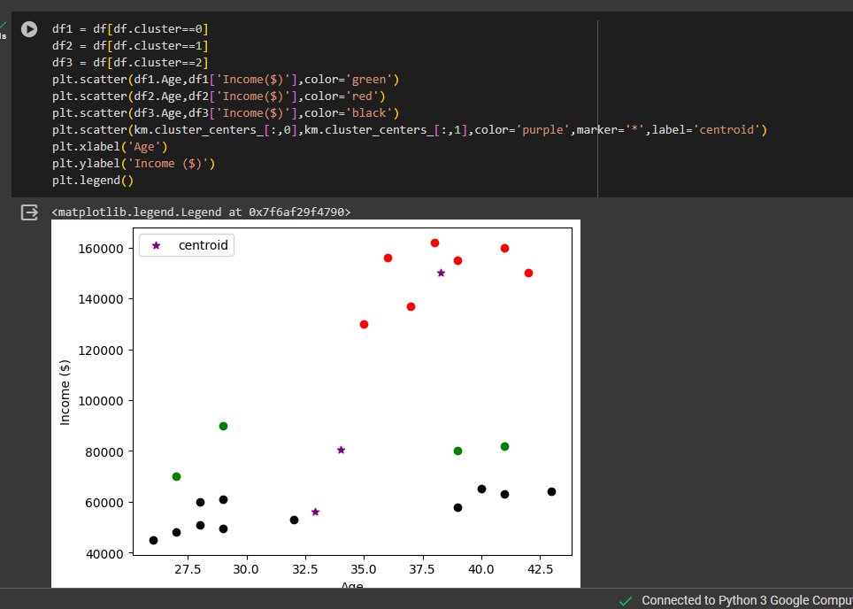

Slide 15
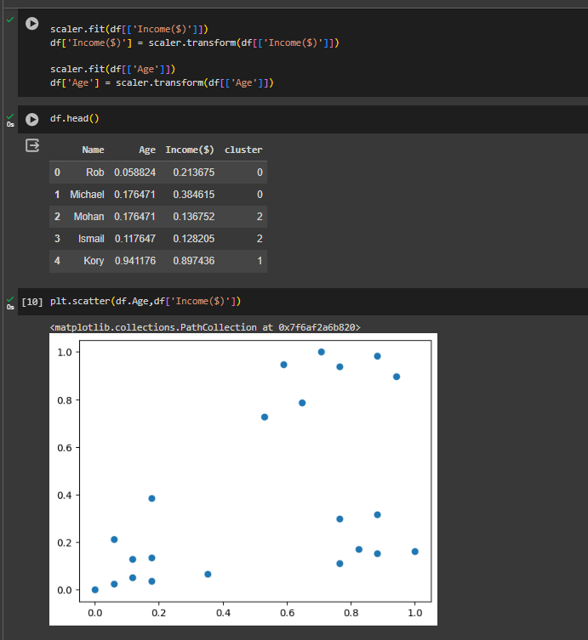

Slide 16
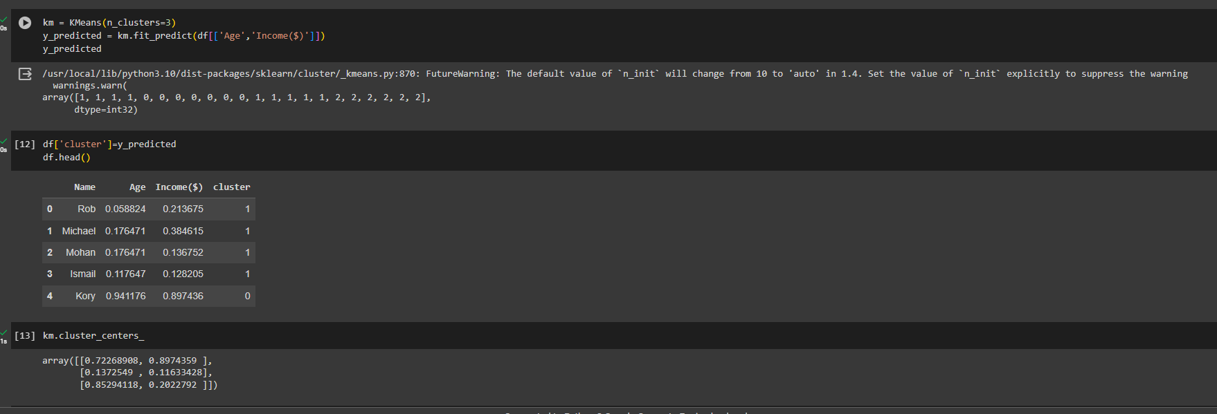

Slide 17
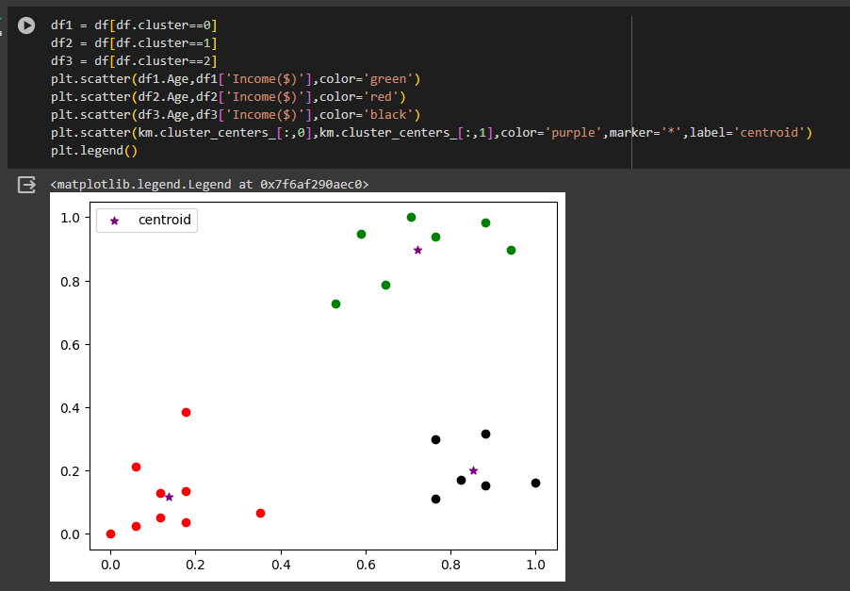

Slide 18
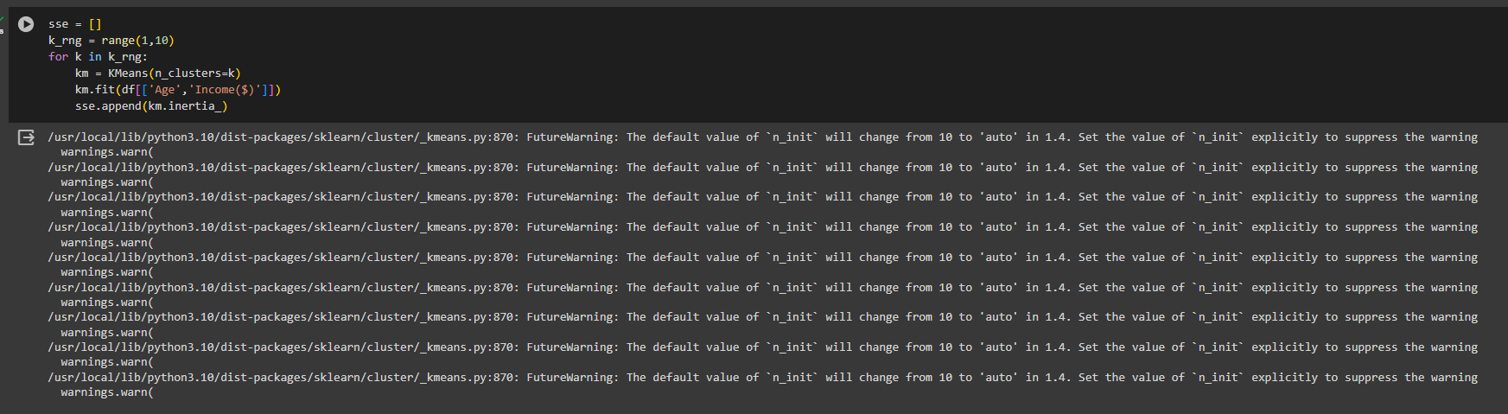

Slide 19
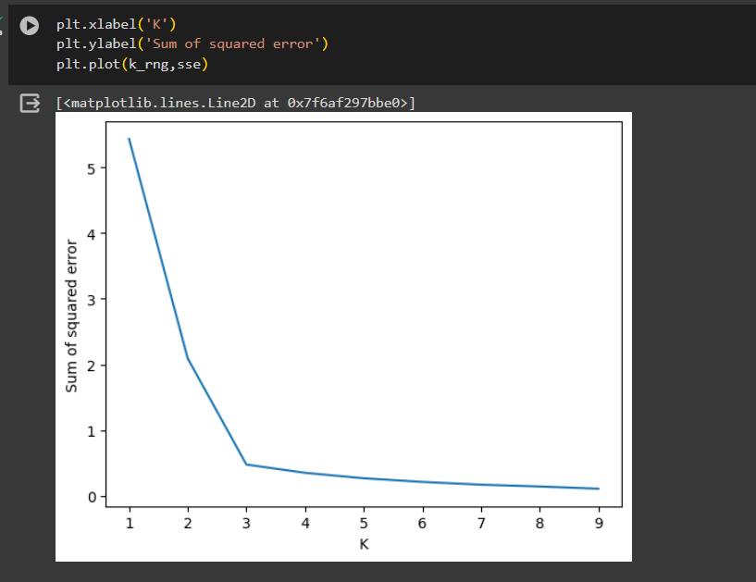

Slide 20
6. Tài liệu tham khảo
https://github.com/codebasics/py/blob/master/ML/13_kmeans/13_kmeans_tutorial.ipynb

Slide 21
5. Kết luận
Thuật toán k-Means là phương pháp đơn giản và thường được áp dụng trong các bài toán phân cụm. Thuật toán này dựa trên khoảng cách để cập nhật lại nhãn cho các quan sát về tâm gần nhất và tâm cụm sau đó được tính theo trung bình của toàn bộ các quan sát bên trong cụm. Chúng ta cũng chứng minh được rằng thuật toán sẽ hội tụ sau hữu hạn bước.

